Slide 1
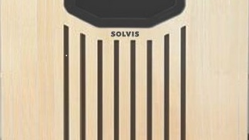
Die neuen Solvis-Speicher
Zwischenstand der Entwicklung 11/25

Slide 2

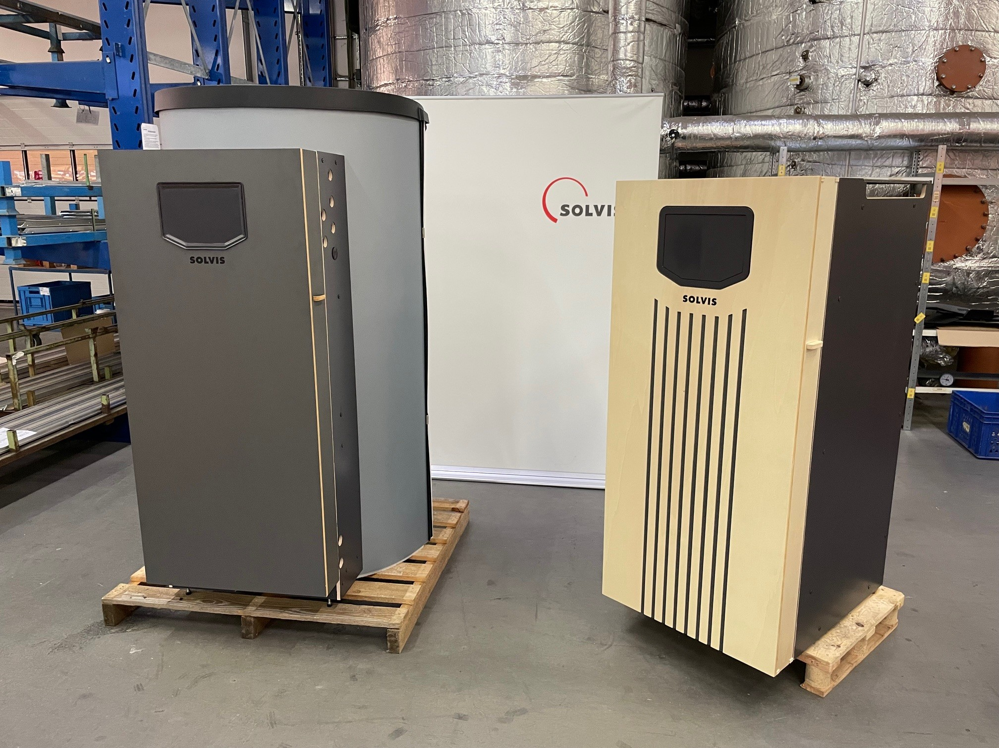
Habemus Nomen!
„SolvisLeo 180“,
„SolvisLeo 650“ und
„SolvisLeo 650 XL“

Slide 3

Innovationen im Äußeren
Nachhaltige Materialwahl für ein umweltfreundliches Gesamtprodukt

Slide 4








Vorteile & +Nutzen (Teil1)
Freundlich zu Mensch und Umwelt durch Innovation im Äußeren
Einfach Einbringung, montagefreundlich, wartungsfreundlich
Natürliche Materialien aus regionalen Quellen, weiter gedacht.
Vom Wettbewerb abheben, neue Wege, neue Möglichkeiten

Slide 5
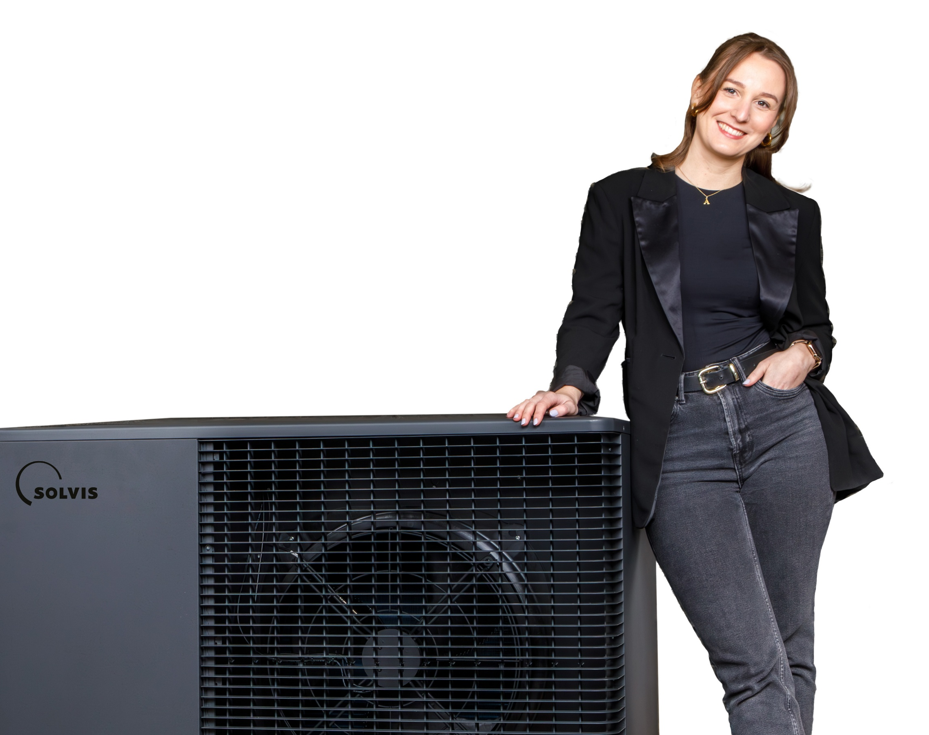
Warum braucht es den Leo?
Vergleichstabelle Produktnutzen.xlsx
=> Für die beste Verbindung der Wärmepumpe zum Heizsystem
->Vergleichstabelle Produktnutzen

Slide 6
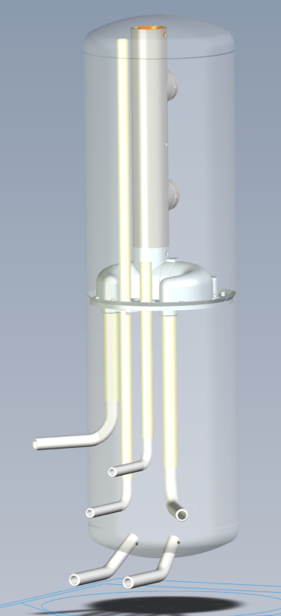
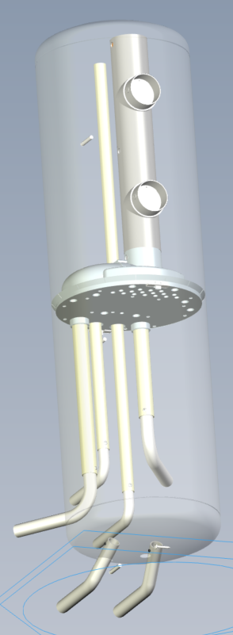
Die Innovation im Inneren
Neue Speichergeneration
Schichtenlader WP-VL WWB
Pufferbereich für Warmwasser-bereitung
Entnahmerohr WWS
Beladeweiche
WP-Vorlauf
Pufferbereich für Heizbetrieb
WP-Rücklauf WWB
Heizungs-Vorlauf
WP-Heizungs-Rücklauf
Rücklauf WWS
„Beladeweiche“ für optimales Speichermanagement

Slide 7
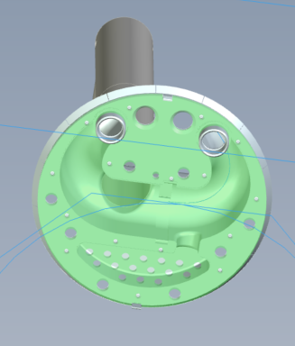
Heizbetrieb – Winter
Kühle Außentemperaturen
Wärmepumpe innerhalb ihres Modulationsbereiches
Heizkreisvolumenstrom = Ladevolumenstrom
=> Volumenstrom geht am Speichervolumen vorbei
Ladepumpe
drückt
Heizkreispumpe
zieht
Wärme- pumpe
Warmwasser
Heizkreis
Wie funktioniert die „Beladeweiche“?

Slide 8
Heizbetrieb – Übergang Herbst/Frühling
Übergang Frühling/Herbst
Milde Außentemperaturen
Heizlast < minimale WP-Leistung
Wärmepumpe im Taktbetrieb
Ladepumpe
drückt
Heizkreispumpe
zieht
weniger
Überströmung in Heizungspuffer
Wärme- pumpe
Warmwasser
Heizkreis
Wie funktioniert die „Beladeweiche“?

Slide 9
Heizbetrieb – Übergang Herbst/Frühling
Übergang Frühling/Herbst
Milde Außentemperaturen
Heizlast < minimale WP-Leistung
Wärmepumpe im Taktbetrieb
Ladepumpe
drückt
Heizkreispumpe
zieht
weniger
Heizungspuffer im Speicher verlängert Taktzeiten
Die Vorlauftemperatur für die Heizkreise bleibt konstant. Stabile Raumtemperatur = Komfort und Energiesparen
Überströmung aus Heizungspuffer
Wärme- pumpe
Warmwasser
Heizkreis
Wie funktioniert die „Beladeweiche“?

Slide 10
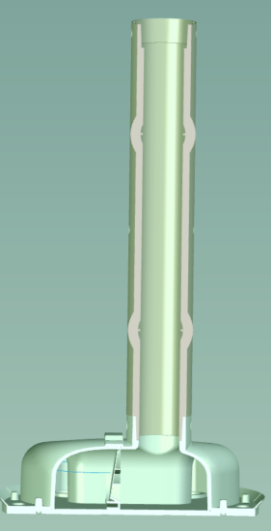
Nachheizung Warmwasser-Puffer
Aufladung WW-Puffer mit kleiner Spreizung und geringerer Leistung möglich
=> effizienter & schonender
Ladepumpe
zieht aus WW-Puffer
Wärme- pumpe
Warmwasser
Heizkreis
Wie funktioniert die „Beladeweiche“?

Slide 11
Abtaubetrieb der Wärmepumpe
Im Abtaubetrieb bleibt der WW-Puffer im Speicher stabil.
Die Wärme des Heizungspuffers kann zum Abtauen genutzt werden.
Der Heizkreis kühlt nicht ab, die Raumtemperatur bleibt stabil => Komfortgewinn
Wärme- pumpe
Warmwasser
Heizkreis
Wie funktioniert die „Beladeweiche“?

Slide 12
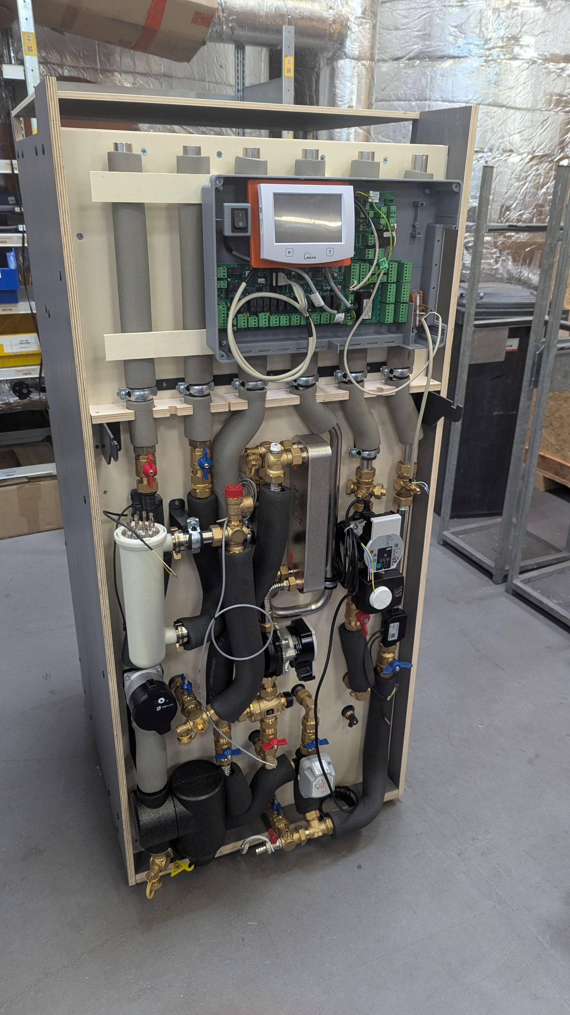
Innovationen im Äußeren
Montagefreundlich, kompakt, hoher Vormontagegrad

Slide 13
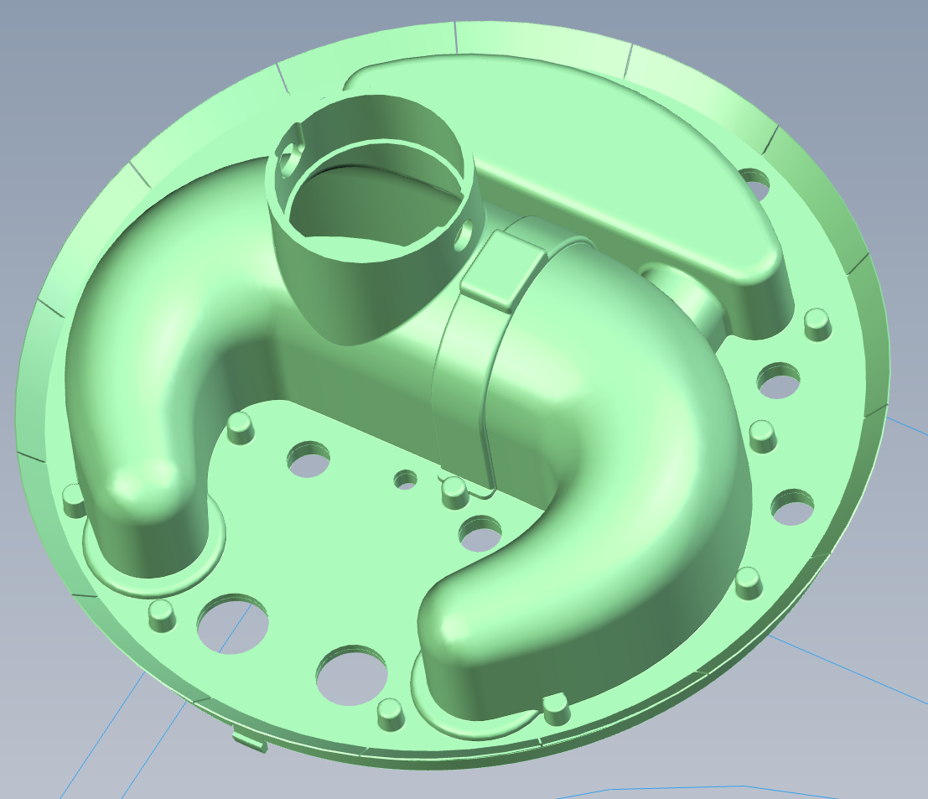

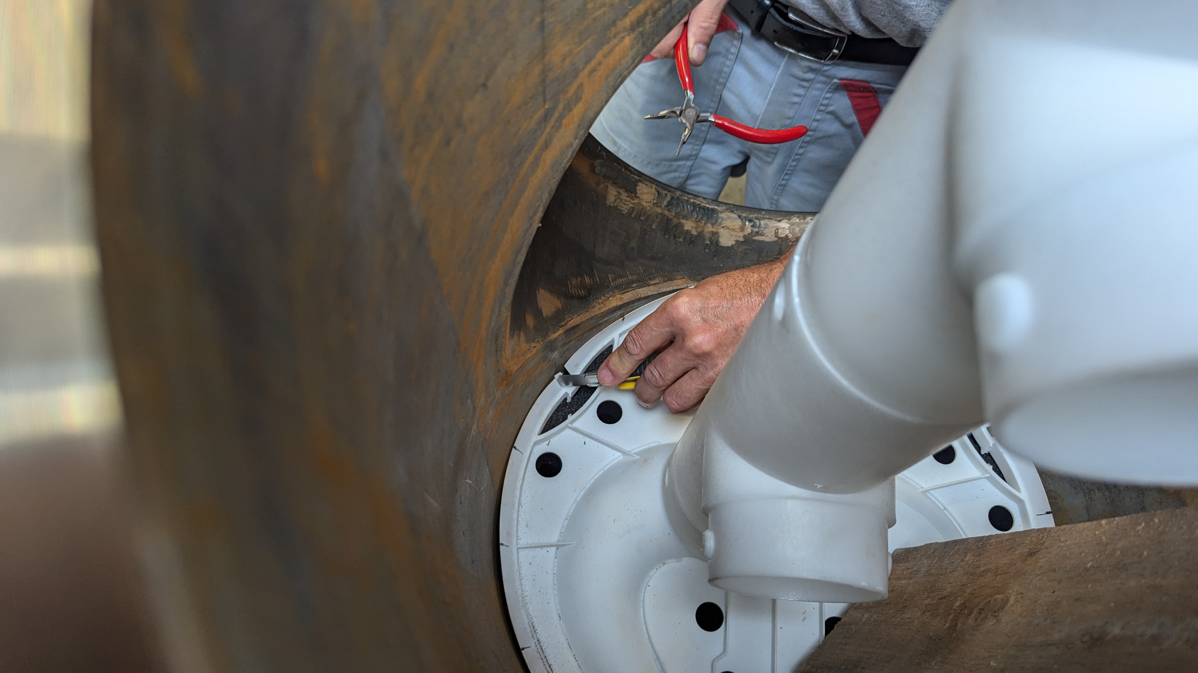
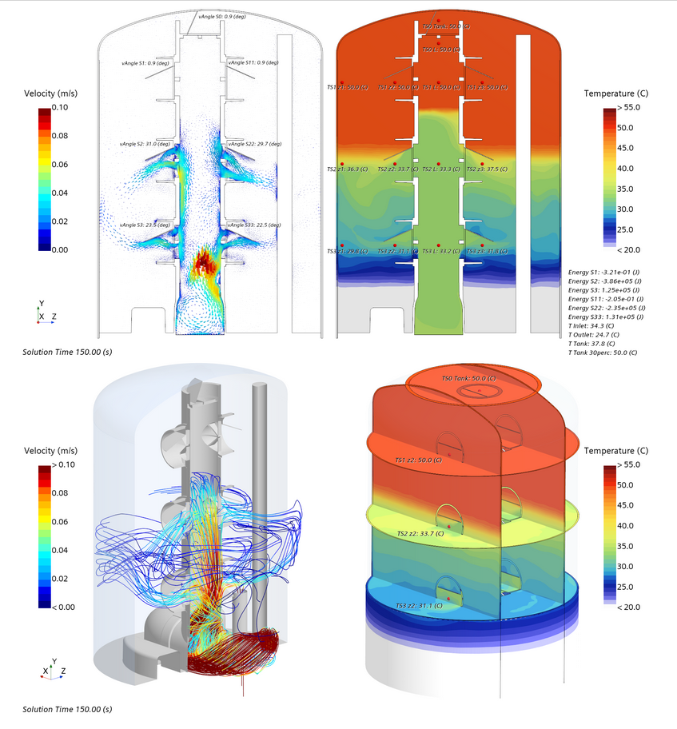
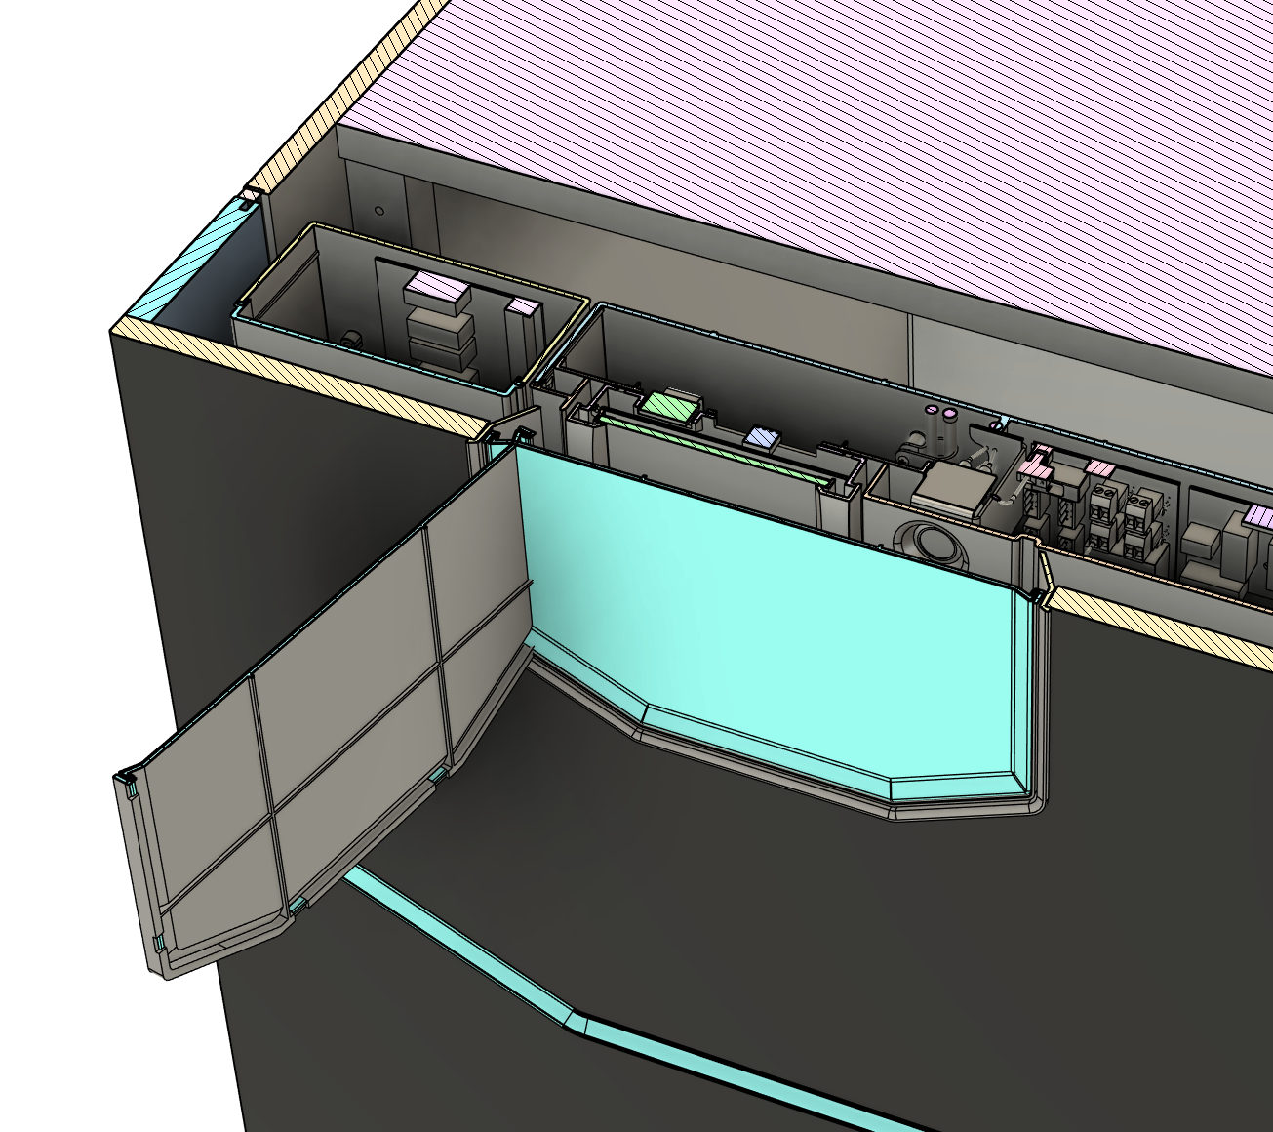
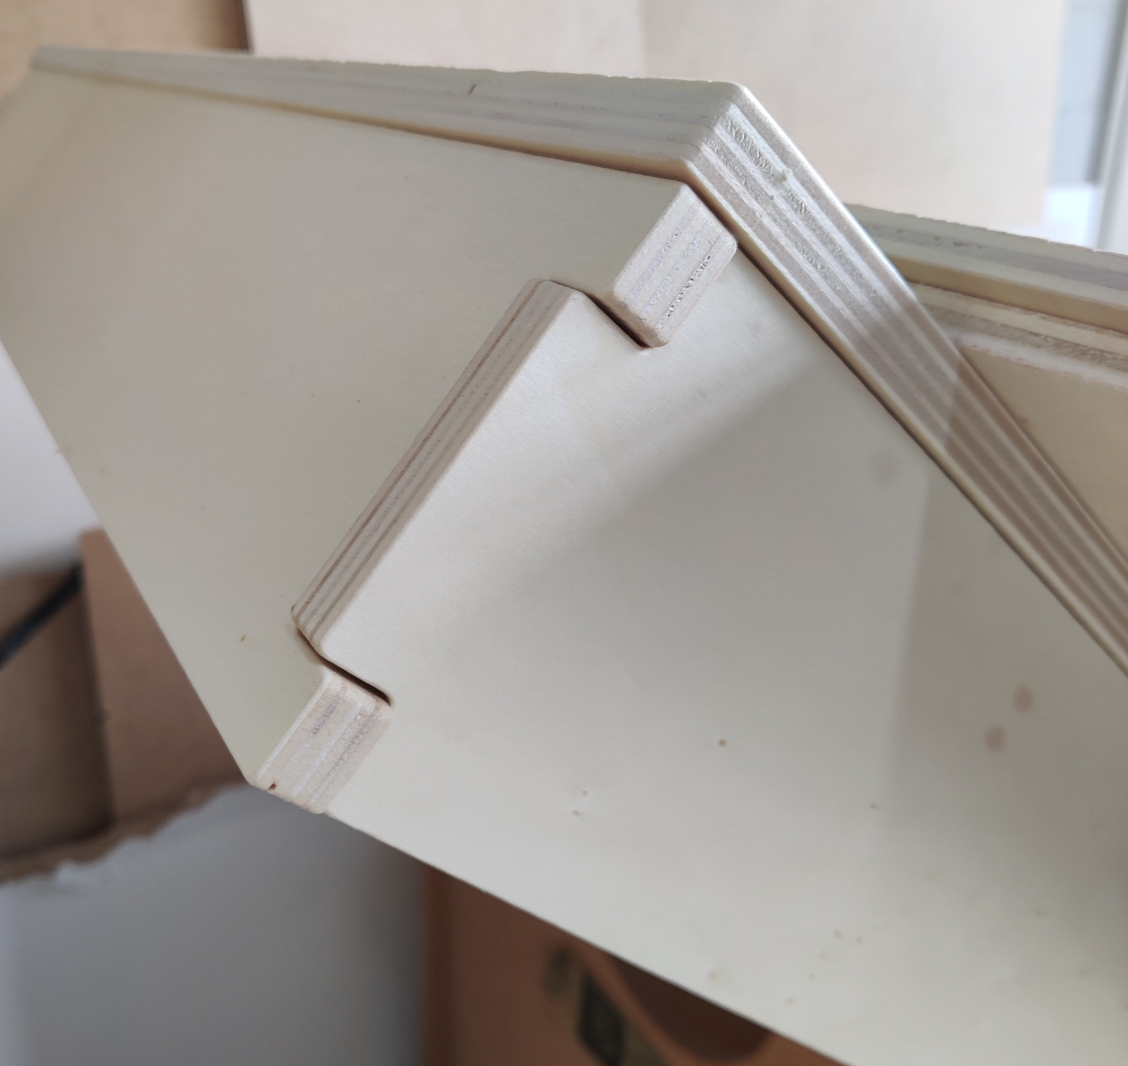
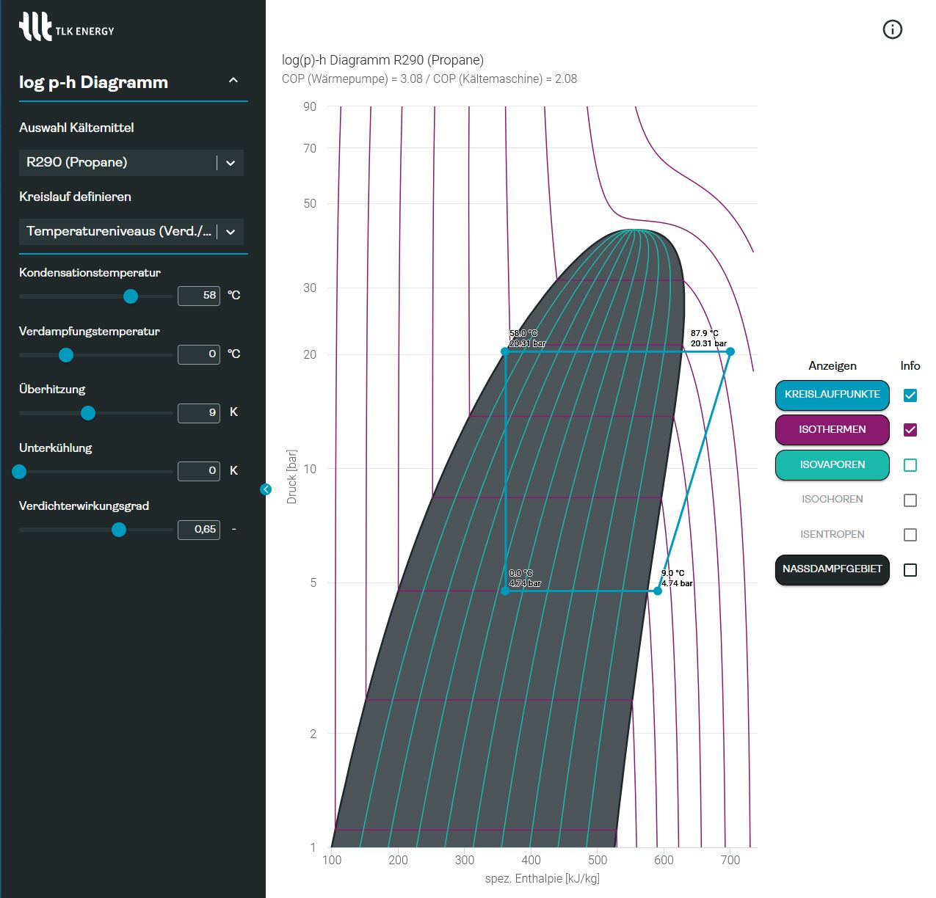
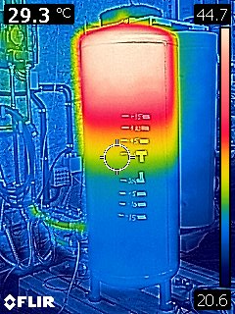
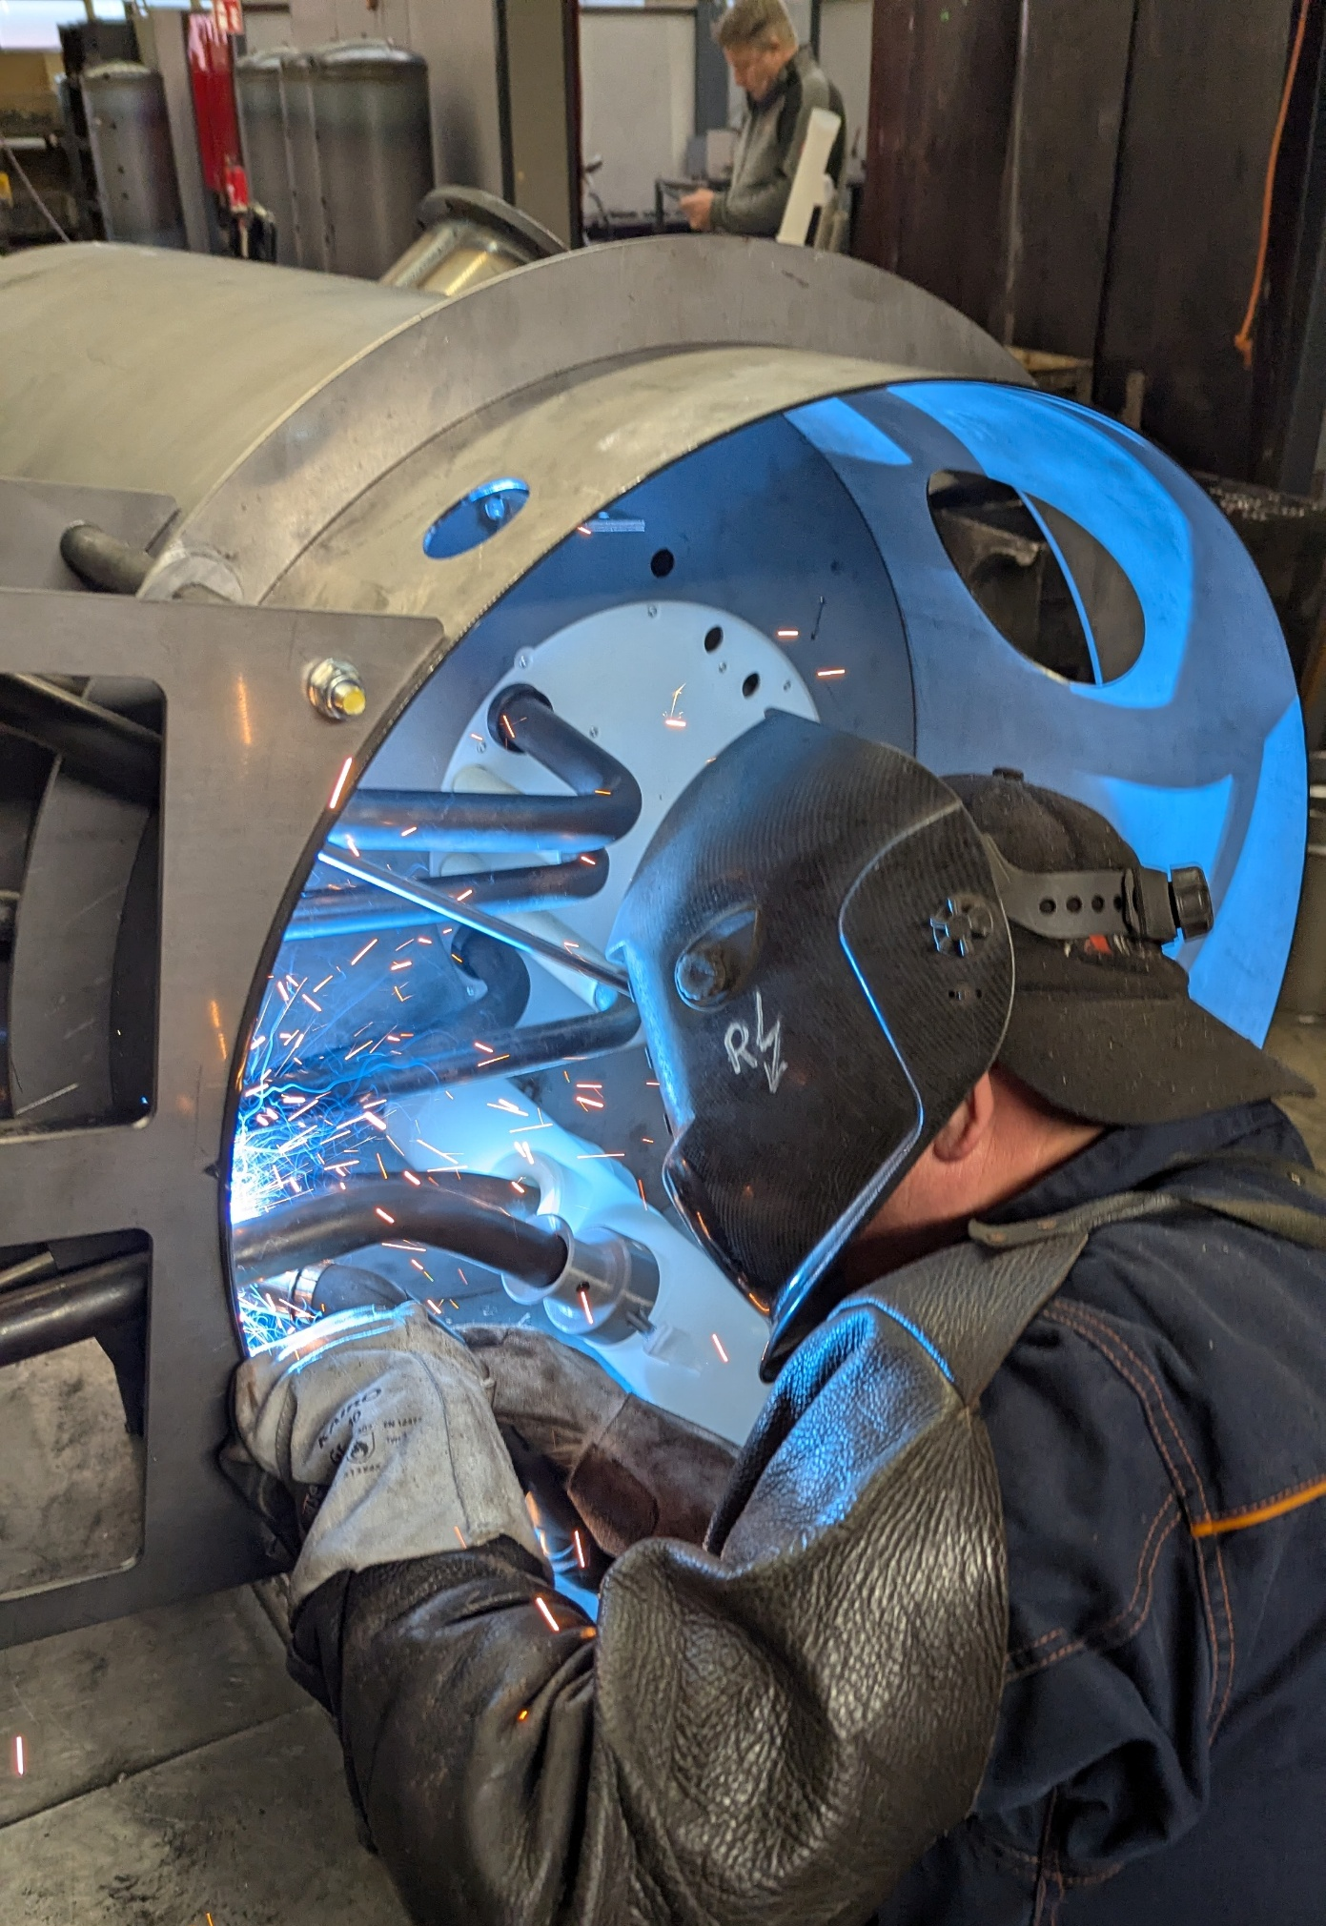
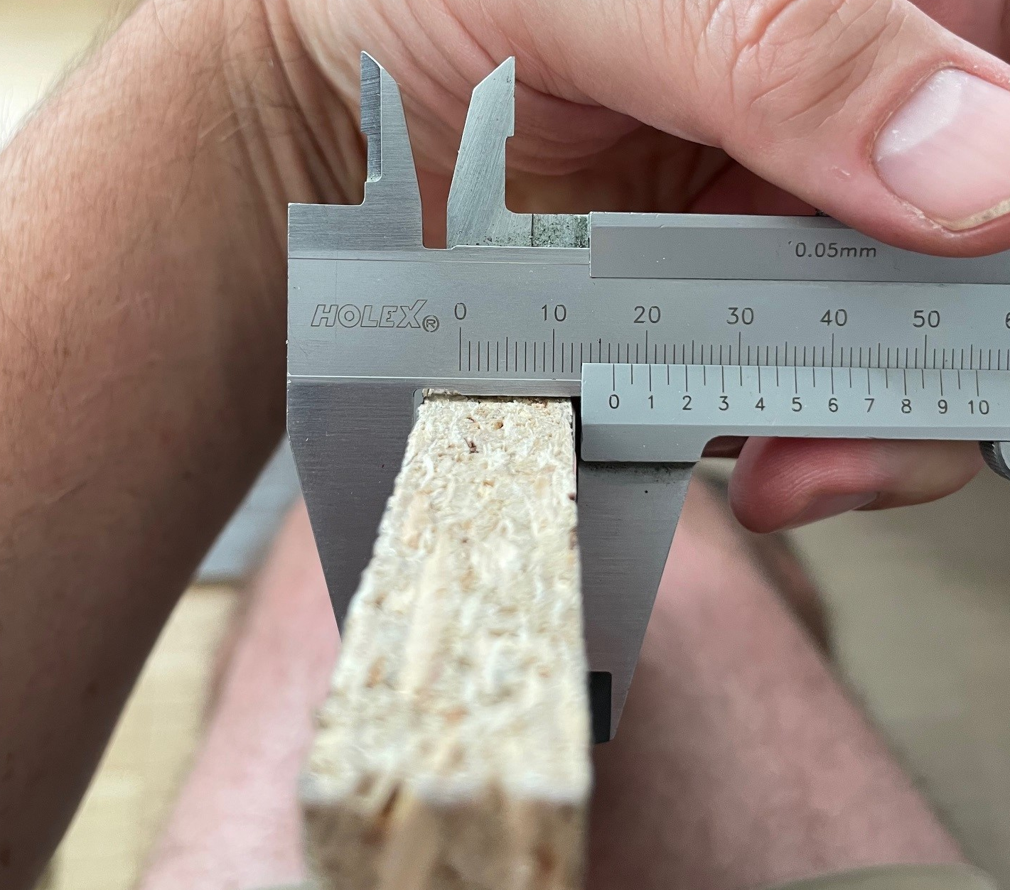
Vorteile & +Nutzen
Solvis-Wärmepumpenspeicher
Komfort-/Schon-/Effizienzbetrieb durch Innovation im Inneren:
~Halbierung der Taktraten an ~3.000 h/a (= Teillastbetrieb)
komfortable gleichmäßige Wärmeabgabe in die Räume, da Vorlauftempertaur konstant bereit gestellt wird
WP läuft geschützt von Störgrößen aus dem Heizkreis, Hydraulische Entkopplung zwischen Lade- und Heizkreis.
Abtauen in kurzer Zeit ohne Komfortverlust, da Speicher die Energie bereitstellen kann
Heizkosten optimieren, da Platz für „volatile“ Energie (dynamische Strompreise, PV-Überschuss, Solar, Kamin, etc.) im großen Speicher
Dabei gleichzeitig Gewährleistung von hygienischer WWB im Durchfluss statt mit Trinkwasserspeicher
Schonende, effiziente und leise Bereitstellung der Wärme für die Warmwasserbereitung

Slide 14
Weitere Zeitschiene
Detailkonstruktion, Feldanlagenbetrieb, Produktionsplanung => 02/26: Beschaffungsfreigabe für Leo180
Serienvorbereitung und –freigabe => 05/26: Serienstart Leo180
=> 07/26 Beschaffungsfreigabe für beide Leo650
=> 09/26 Serienstart Leo650

Slide 15
Headline
Subheadline
Text

Slide 16
Headline
Subheadline
Aufzählungen
….
….

Slide 17
Headline
Subheadline
Text / Kontakt

